Slide 1
Доклад на тему «Работа с библиографией»
Доклад подготовил:
Студент группы НПМмд-02-23
Баклашов А.С.
1/20

Slide 2
Структура
Определение библиографии;
Стандарт библиографии;
Библиография в LaTeX;
Вывод.
2/20

Slide 3
Основные определения
Библиография — регистрация и описание произведений письменности и печати.
Также, слово библиография может рассматриваться в значении библиографических сведений, которые оформляются в виде указателей, каталогов, прикнижных и пристатейных списков и т. д.
3/20

Slide 4
Стандарт библиографии
Стандарт ГОСТ Р 7.0.5-2008
Внутритекстовая ссылка;
Подстрочная ссылка;
Затекстовая ссылка;
Повторная ссылка;
Комплексная ссылка;
Ссылки на электронные ресурсы.
4/20

Slide 5
Внутритекстовая ссылка
Элементы, которые могут входить в такую ссылку, включают заголовок, основное заглавие документа, общее обозначение материала, сведения об ответственности, издании, выходных данных, объеме документа, местоположении объекта ссылки в документе и другие.
Ссылку следует заключать в круглые скобки, а предписанный знак точку и тире, разделяющий области библиографического описания, обычно заменяют точкой.
5/20

Slide 6
Внутритекстовая ссылка
Примеры внутритекстовых ссылок:
(Аренс В. Ж. Азбука исследователя. М.: Интермет Инжиниринг, 2006)
(Потемкин В. К., Казаков Д. Н. Социальное партнерство: формирование, оценка, регулирование. СПб., 2002. 202 с.)
(Мельников В. П., Клейменов С. А.; Петраков А. М. Информационная безопасность и защита информации: учеб. пособие. М., 2006)
6/20

Slide 7
Подстрочная ссылка
Подстрочная библиографическая ссылка оформляется как примечание, вынесенное из текста
документа вниз полосы.
Подстрочная библиографическая ссылка может содержать следующие элементы:
Заголовок;
Основное заглавие документа;
Общее обозначение материала;
Сведения, относящиеся к заглавию;
Сведения об ответственности;
Сведения об издании и т.д.
7/20

Slide 8
Подстрочная ссылка
Примеры подстрочных ссылок:
¹ Тарасова В. И. Политическая история Латинской Америки. М., 2006. С. 305.
¹⁷ Кутепов В. И., Виноградова А. Г. Искусство Средних веков. Ростов н/Д, 2006. С. 144–251.
⁶ История Российской книжной палаты, 1917-1935/Р. А. Айгистов [и др.]. - М.: Рос. кн. палата, 2006. - 447 с. - ISBN 5-901202-22-8.
8/20

Slide 9
Затекстовая ссылка
Затекстовая библиографическая ссылка представляет собой перечень библиографических записей, размещенный после текста документа.
Затекстовая библиографическая ссылка может включать заголовок, основное заглавие документа, обозначение материала, сведения о заглавии, ответственности, издании, выходных данных, физической характеристике, местоположении в документе, серии, номере тома или выпуска, сведениях о публикации, примечаниях и Международном стандартном номере.
9/20

Slide 10
Затекстовая ссылка
Примеры затекстовых ссылок:
В затекстовой библиографической ссылке повторяются библиографические сведения из текста документа:
21. Герман М. Ю. Модернизм: искусство первой половины XX века. СПб.: Азбука-классика, 2003. 480 с. (Новая история искусства).
59. Кауфман И. М. Терминологические словари: библиография. М., 1961
14. Экономика и политика России и государств ближнего зарубежья: аналит. обзор, апр. 2007 / Рос. акад. наук, Ин-т мировой экономики и междунар. отношений. М.: ИМЭМО, 2007. 39 с.
16. Валукин М. Е. Эволюция движений в мужском классическом танце. М.: ГИТИС, 2006. 251 с.
22. Ковшиков В. А., Глухов В. П. Психолингвистика: теория речевой деятельности: учеб. пособие для студентов педвузов. М.: Астрель; Тверь: ACT, 2006. 319 с. (Высшая школа).
10/20

Slide 11
Повторная ссылка
Повторную ссылку на один и тот же документ (группу документов) или его часть приводят в сокращенной форме при условии, что все необходимые для идентификации и поиска этого документа библиографические сведения указаны в первичной ссылке на него.
Выбранный прием сокращения библиографических сведений используется единообразно для данного документа.
Пример затекстовой повторной ссылки в сравнении с первичной:
Первичная: 57. Шапкин А. С. Экономические и финансовые риски: оценка, управление, портфель инвестиций. Изд. 3-е. М., 2004. 536 с.
Повторная: 62. Шапкин А. С. Экономические и финансовые риски. С. 302.
11/20

Slide 12
Комплексная ссылка
Комплексная библиографическая ссылка включает несколько библиографических ссылок, разделенных точкой с запятой.
Объекты в комплексной ссылке могут быть упорядочены алфавитно, хронологически, или по языку. Каждая ссылка в комплексе оформляется согласно общим правилам. Если в комплексе есть идентичные заголовки, их можно заменить словесными эквивалентами "Его же", "Ее же", "Их же", или латинскими "Idem", "Eadem", "lidem".
12/20

Slide 13
Комплексная ссылка
Примеры комплексных ссылок:
Подстрочная комплексная ссылка: Лихачев Д. С. Образ города//Историческое краеведение в СССР: вопр. теории и практики: сб. науч. ст. Киев, 1991. С. 183-188; Его же. Окно в Европу - врата в Россию // Всемир. слово. 1992. N 2. С. 22-23.
Пример затекстовой комплексной ссылки: 25 Кнабе Г. С.: 1) Понятие энтелехии и история культуры // Вопр. философии. 1993. N 5. С. 64-74; 2) Русская античность: содержание, роль и судьба античного наследия в культуре России. М., 1999.
13/20

Slide 14
Ссылки на электронные ресурсы
Библиографические ссылки на электронные ресурсы могут включать в себя как целостные электронные документы, так и их составные части (разделы, статьи и т.д.).
Электронные ресурсы бывают локального и удаленного доступа.
Примеры ссылок на электронные ресурсы:
Мемориальный сайт о Г. В. Старовойтовой: [мемор. сайт] / Т. Лиханова. [СПб., 2004]. URL: http://www.starovoitova.ru/rus/main.php (дата обращения: 22.01.2007).
Беглик А. Г. Обзор основных проектов зарубежных справочных служб: програм. обеспечение и технол. подходы // Использование Интернет-технологий в справочном обслуживании удаленных пользователей: материалы семинара-тренинга, 23-24 нояб. 2004 г./ Рос. нац. б-ка, Виртуал. справ. служба. СПб., 2004. Систем. требования: PowerPoint. URL: http://vss.nlr.ru/about/seminar.php (дата обращения: 13.03.2006).
14/20

Slide 15
Стандарты в англоязычной литературе
В англоязычной литературе применяются такие стандарты библиографических ссылок, как:
APA (American Psychological Association);
MLA (Modern Language Association);
Chicago Manual of Style;
Harvard Referencing Style.
Эти стандарты предоставляют общие правила для оформления библиографических записей, но важно уточнять конкретные требования учебного заведения, издателя или стиля, принятого в конкретной области научных исследований.
15/20

Slide 16
Библиография в LaTeX
В LaTeX библиография оформляется с использованием пакета BibTeX. Приведём пример включения библиографии в LaTeX-документ:
1) Создание файла .bib;
2) Использование BibTeX в LaTeX-документе;
3) Компиляция документа
16/20

Slide 17
Создание файла .bib
Сначала вам нужно создать файл с расширением .bib, в котором вы будете хранить ваши библиографические записи. Например, назовем его main.bib.
Пример записи в .bib-файле:
@article{Author2010,
author = {Author, A.},
title = {Title of the Article},
journal = {Journal Name},
year = {2010},
volume = {1},
pages = {1-10},
}
17/20

Slide 18
Использование BibTeX в LaTeX-документе
В LaTeX-документе включим следующие строки:
\documentclass{article}
\begin{document}
% Текст документа
\bibliographystyle{plain} % Стиль библиографии (plain, unsrt, alpha, abbrv, etc.)
\bibliography{sample} % Имя вашего .bib-файла без расширения
\end{document}
После этого — собираем файл и получаем в нём библиотеку.
18/20

Slide 19
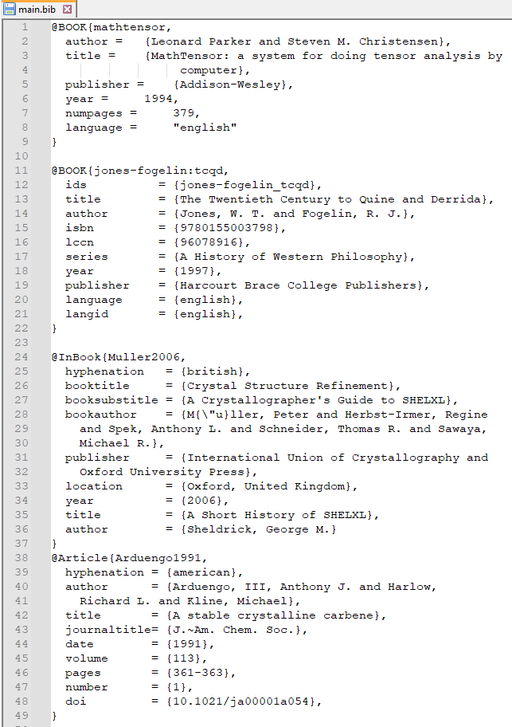
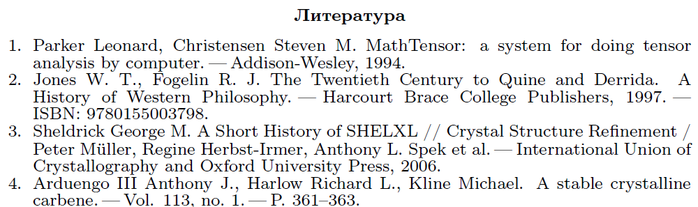
Использование BibTeX в LaTeX-документе
19/20

Slide 20
Вывод
В данном докладе была рассмотрена библиография, стандарты её оформления, и работу с ней в LaTeX. Соблюдение стандартов и использование инструментов, таких как BibTeX в LaTeX, повышают профессионализм и упрощают процесс проверки и воспроизведения источников для исследователей.
20/20

